Slide 1
Recherche documentaire et gestion bibliographique
Février 2025

Slide 2
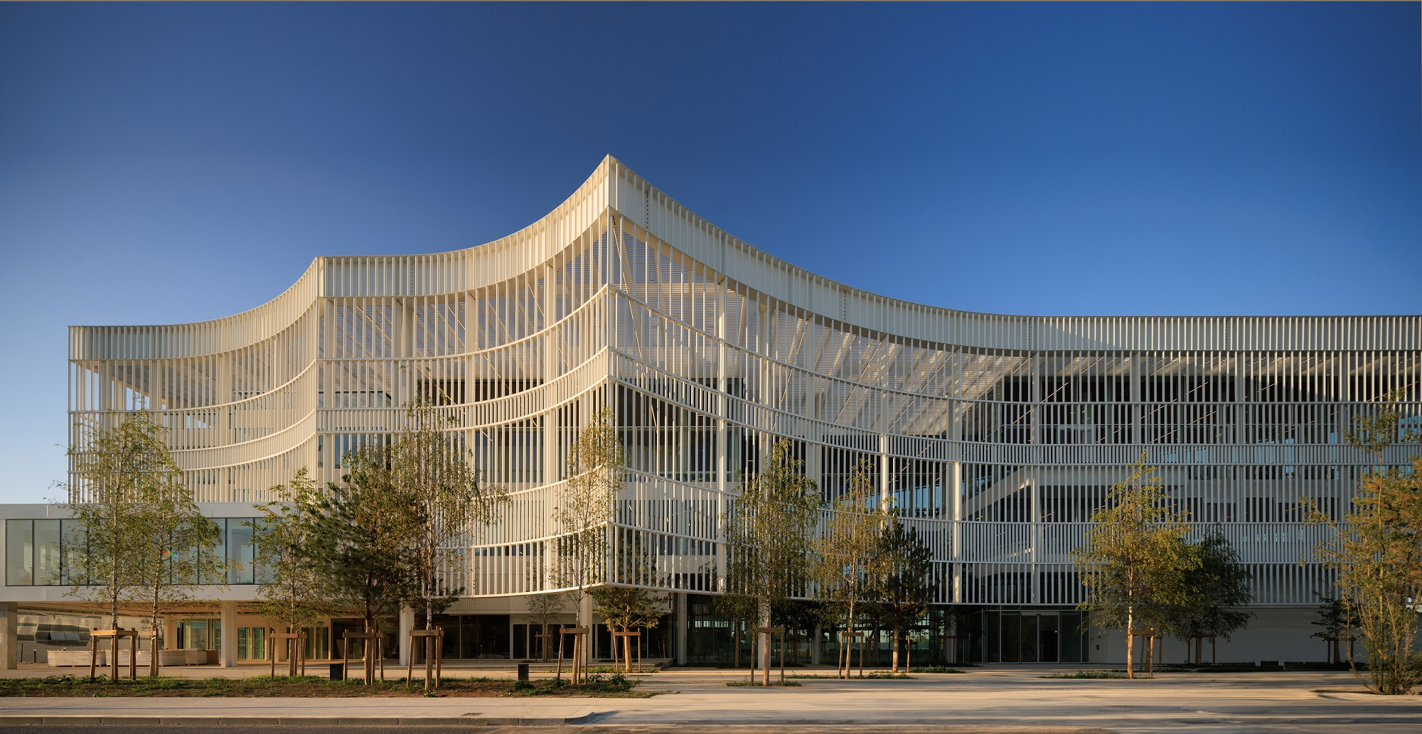
Le Lumen
Lieu d’étude, de culture et d’innovation
Instagram : @lumen_upsaclay
Ouvert tous les jours
Lundi-vendredi
8h30 - 22h30
Samedi-dimanche
10h - 19h
Divers espaces :
travail silencieux, salles de groupes,
espace repos
Services :
Livres, jeux,
prêt d’objets, impressions, matériauthèquetutorat, …
Expositions, conférences
et ateliers culturels

Slide 3
Contacts
https://www.lumen.universite-paris-saclay.fr
contact.lumen@universite-paris-saclay.fr
Instagram : @lumen_upsaclay
https://www.bibliotheques.universite-paris-saclay.fr/

Slide 4
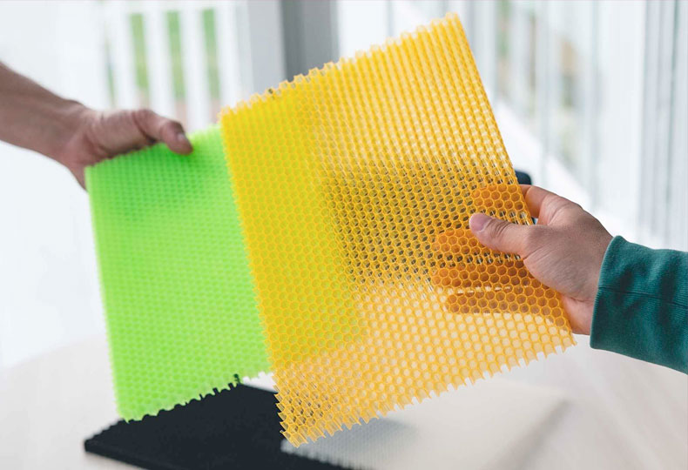
Le Design Spot
Site Web :
https://www.designspot.fr/
Instagram : @designsaclay
Accompagnements entreprises et particuliers sur des projets de design
Médiation sur le design (ateliers, expos)
Matériauthèque :
400 échantillons et base de données 9000 matériaux
Composites légers, biomatériaux, matières intelligentes ou auto-réparantes...
La matériauthèque est une vitrine des dernières avancées en ce qui concerne les matériaux et une source d'inspiration inépuisable pour tous ceux qui imaginent les produits de demain.

Slide 5
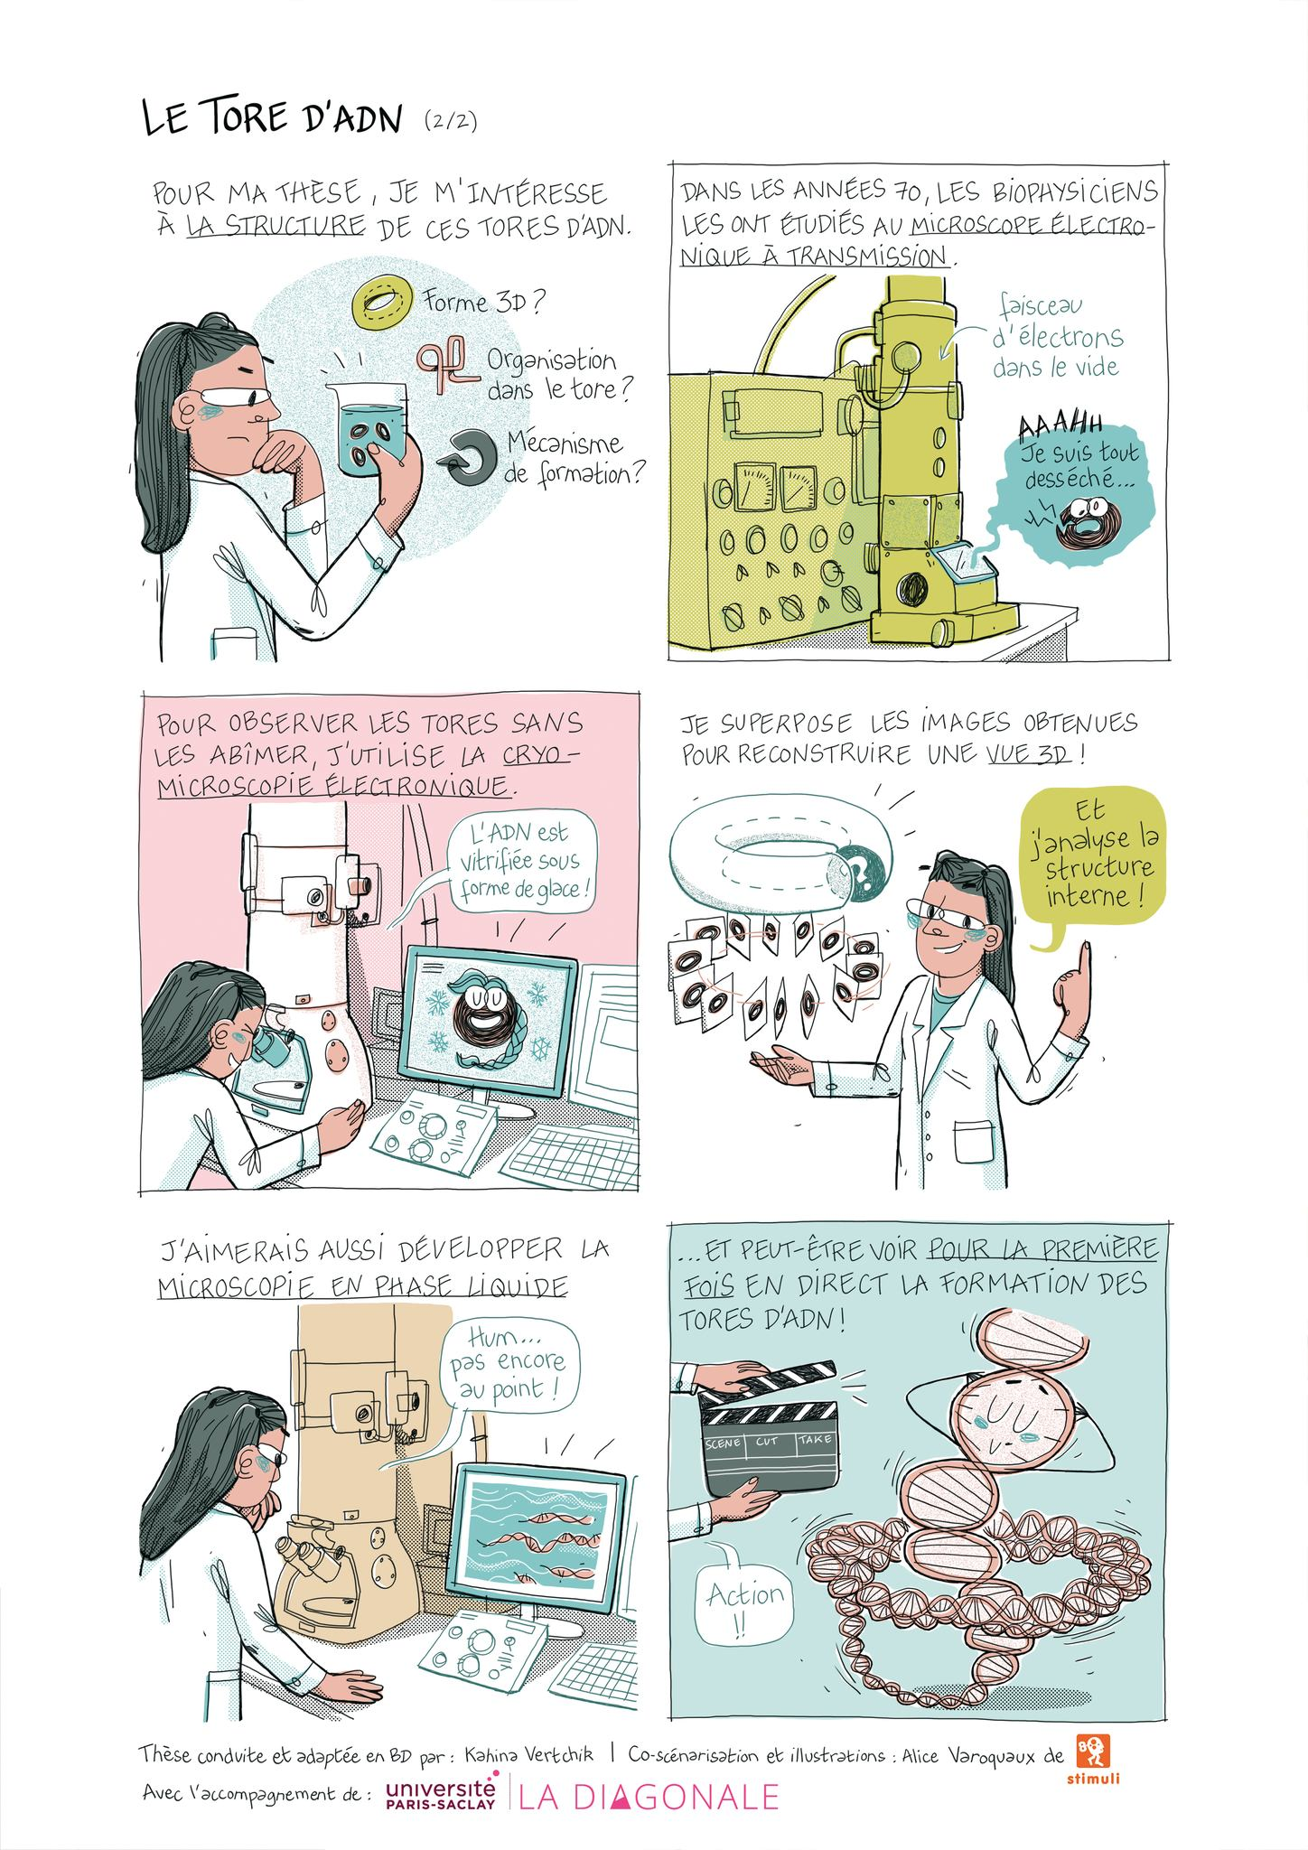
La Diagonale
Médiation scientifique auprès du grand public (enfant et adulte)
Ateliers culturels (théâtre, impro, clown, podcast, œnologie, dessin, …)
Différents projets et participation à des événements (Curiositas, Fête de la science, Du big bang aux bigbands, …)
Sur inscription : newsletter bimensuelle diffusant une programmation très large
Site web :
https://www.universite-paris-saclay.fr/la-diagonale
Instagram : @culture_upsaclay

Slide 6
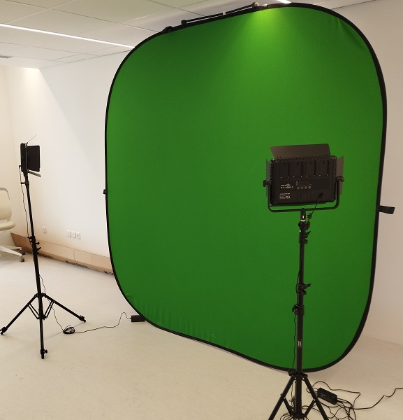
La salle d’enregistrement vidéo
➢ Renseignement à l’accueil pour la réservation

Slide 7
Emprunter des documents ?
Carte d’étudiant = carte de lecteur
Licence : 8 livres pour 3 semaines
Master : 15 livres pour 4 semaines
5 revues pour 1 semaine
Possibilité de prolonger :
livres + 2 semaines
revues + 1 semaine
Fonds agrégation (physique et chimie) :
5 livres pour 3 semaines
Jeux de société : 2 jeux pour 2 semaines (prolongation 2 semaines)
Capteurs CO2 : 1 semaine (prolongation 1 semaine)

Slide 8
Un réseau de bibliothèques
https://www.bibliotheques.universite-paris-saclay.fr/venir-la-bibliotheque/vos-bibliotheques-et-sa-carte-interactive

Slide 9
Faire venir des documents
Obtenir au Lumen des documents d’autres bibliothèques
Service gratuit
Demander le prêt d’un ouvrage, ou la reproduction d’un article, d’un chapitre
Possibilité de demander à des bibliothèques à l’étranger
Système de navettes avec les bibliothèques du réseau > demandes sur Focus
https://www.bibliotheques.universite-paris-saclay.fr/emprunter/rendre/faire-venir-un-document

Slide 10
La recherche documentaire

Slide 11
Préparer sa recherche
Interroger son sujet
Reformuler avec ses mots
Mobiliser ses connaissances, faire des hypothèses
Évaluer ses besoins
Définir les sources utiles et le type de documents
Méthode QQOQCP
Corps de texte

Slide 12
Préparer sa recherche
Interroger son sujet : QQOQCP ?
Corps de texte
QUI ?
QUOI ?
OÙ ?
QUAND ?
COMMENT ?
POURQUOI ?

Slide 13
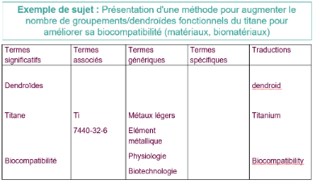
Préparer sa recherche
Définir ses mots-clés
Termes significatifs de votre sujet, synonymes et termes associés
Indexation des documents (catalogues, BDD, …) que vous pensez trouver
Possibilité de classer dans un tableau ou avec une carte mentale (Miro, Canva, …)
Affiner ou élargir, traduire
Corps de texte

Slide 14
La recherche
Où chercher ?
Catalogues de bibliothèque
Focus
Sudoc
BNF, Worldcat
Bases de données
Ressources spécialisées (ex : OMS, Institut de biologie François Jacob, …)
Sites divers, blogs, réseaux sociaux de chercheurs ou spécialistes, mais attention à la fiabilité !
Corps de texte

Slide 15
Focus

Slide 16
Focus
Un outil pour chercher en même temps parmi les documents imprimés et les ressources numériques.
Consulter en une fois le catalogue de l’Université Paris-Saclay et ceux des autres établissements partenaires.
→ Faire varier ses stratégies de recherche dans cet outil : tri par facettes, mots-clés, recherche avancée
https://upsaclay.focus.universite-paris-saclay.fr/primo-explore/search?vid=33UDPS_VU1&lang=fr_FR

Slide 17
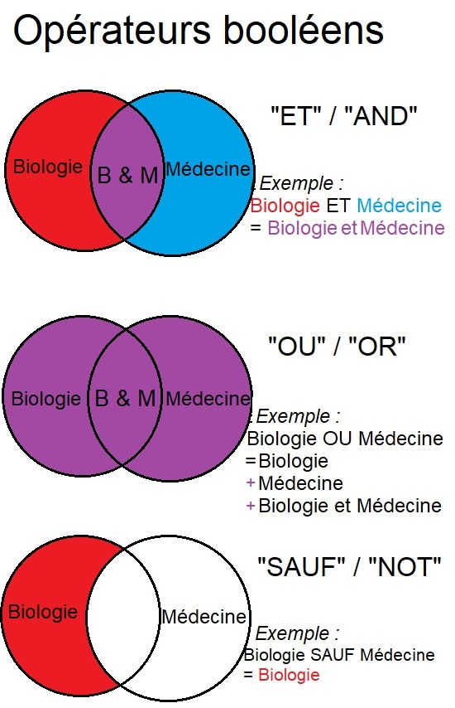
La recherche
Trouver des mots-clés
Opérateurs Booléens et équations de recherche
Expression exacte : « … »
Troncature : *
(ex : biolog* pour chercher biologie et biology)
Affiner / élargir ?

Slide 18
SUDOC

Slide 19
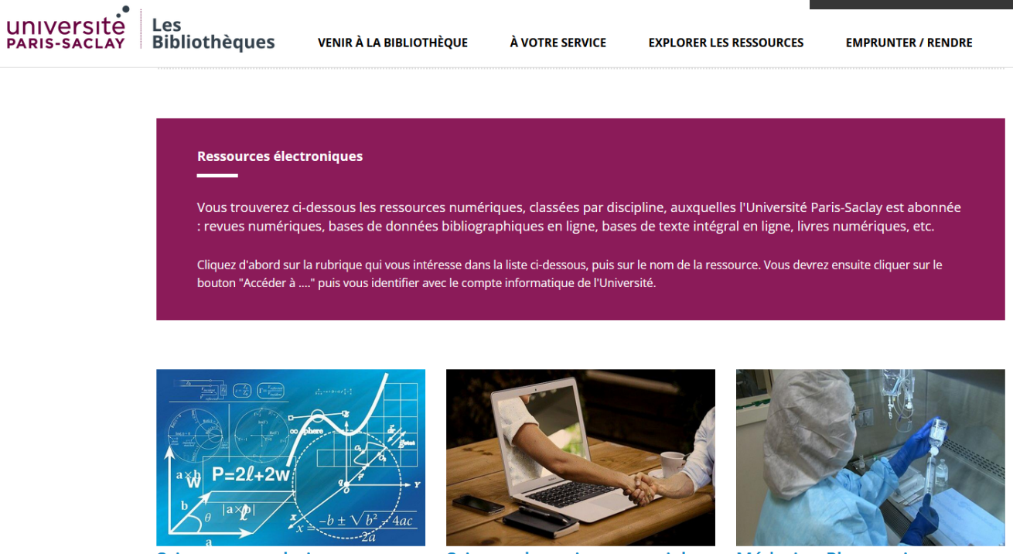
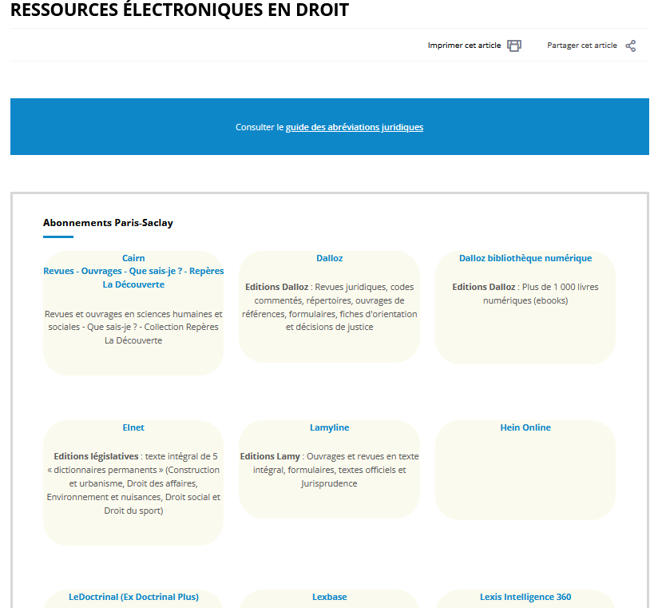
Les bases de données et leur contenu

Slide 20
Les bases de données et leur contenu
Tout type de documents (livres, revues, rapports, thèses, images, vidéos, données brutes, …)
Accès gratuitement ou grâce à l’abonnement des bibliothèques (d’où la connexion nécessaire)
Accès via Focus ou la liste des ressources numériques
Le contenu accessible dépend de l’abonnement : tout ou partie du contenu ; dernières parutions et/ou archives

Slide 21
Quelques bases de données pertinentes
BDD spécialisées : PubMed, SciFinder, Cochrane, Clinical Key, Vidal, Science Direct, Nature, e-Anatomy, …
E-book : Scholarvox, VLebooks, Karger, Elsevier livres
Presse : Europresse, New York Times, The Conversation, Mediapart, Le Monde
https://www.bibliotheques.universite-paris-saclay.fr/explorer-les-ressources/ressources-24/24

Slide 22
Base de données produite par la NLM (National Library of Medicine) couvrant le domaine biomédical.
25 millions de références
Antériorité : 1947
5000 revues analysées (90% anglais)

Slide 23
SciFinder
Base de données essentielle en chimie produite par Chemical Abstracts Service (CAS) une division de l’American Chemical Society (ACS).
Base de données bibliographique (recherche d’articles) et factuelle (informations sur les substances, sur la réglementation et les fournisseurs).
L’interface web SciFinder permet d’interroger simultanément 2 bases de données (Chemical Abstract et Medline).

Slide 24
Web of Science
Base de données bibliographiques multidisciplinaire (sciences et techniques, médecine, sciences humaines et sociales)
Web of Science Core Collection : plus de 21 100 revues et plus de 205 000 actes de conférences (chiffres 2020)
En plus de sa base de données, le WoS donne accès au Journal Citation Reports (JCR) : publication annuelle de l'Institute for Scientific Information, qui compile des informations sur les revues scientifiques (notamment le facteur d’impact d’une revue)
Notes:
Web of Science: Accès depuis le site Paris-Sud > onglet bibliothèques > bases de données revues et livres et ligne > Sciences et Techniques > Web of Science
Editeur : Clarivate Analytics
C’est une base de données bibliographiques scientifique multidisciplinaire (sciences et techniques, médecine, pharmacologie, sciences du comportement). Elle signale les articles de plus de 12 000 revues internationales et de 150 000 actes de conférences.
La recherche se fait en anglais (mots clés et opérateurs).
Il est important de relever toutes les informations permettant d’identifier l’article qui nous intéresse (auteur, titre de l’article, titre de la revue, numéro, année, pages) afin de retrouver l’article et pour le présenter correctement dans sa bibliographie.

Slide 25
Utiliser ses références
Vérifier la fiabilité (auteur, éditeur, citations, date, …)
Citer (attention au plagiat !)
Votre travail ne peut pas être uniquement une liste de citations
Créer une bibliographie : Zotero

Slide 26
Zotero
Logiciel de gestion de références bibliographiques (libre de droit)
Permet de sauvegarder et classer ses références
Permet de créer facilement une bibliographie et de citer ses sources
Version locale ou en ligne, peut aussi servir pour le travail de groupe

Slide 27
Exercices : Zotero
Créez une collection dans Zotero (choisissez le nom)
Sur Zotero, utilisez l’icone « baguette magique » pour ajouter ce DOI dans votre collection : 10.1016/j.jes.2023.11.015
Sur Focus (vue UPSaclay/CS/ENS), cherchez stem cells. Avec les facettes, trouvez parmi les résultats un livre localisé au Lumen, et avec le connecteur, ajoutez le à votre collection Zotero.
Sur Focus, cherchez l’article “The impact of endocrine-disrupting chemicals on stem cells” de Juan P. Muñoz. Accédez à la page de l’article sur Science Direct et ajoutez la référence à Zotero avec le connecteur.
Sur Zotero, regardez la catégorie « Doublons » (sur la gauche), que voyez-vous ? Fusionnez pour n’avoir plus qu’une fois cette référence.
Ouvrez un document Word ou Libre Office, et ajoutez la citation des deux documents de votre collection, avec le style Vancouver.
Changez le style pour Chicago manual of 17th edition (author-date)

Slide 28
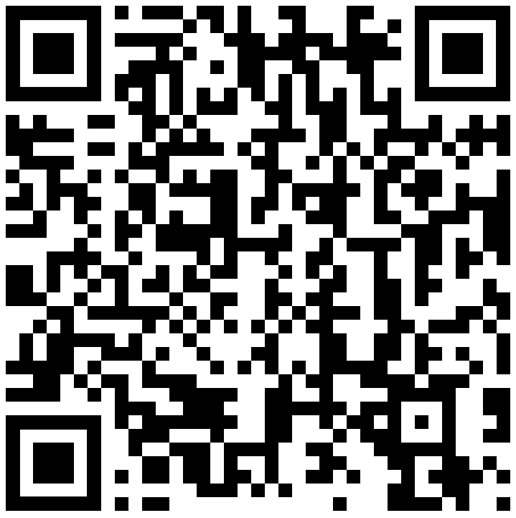
Tutorat
Pour un accompagnement sur des points de méthodologie, de recherche documentaire, d’utilisation des outils.
Au 2ème étage du Lumen
(et dans les autres bibliothèques)
Avec ou sans rendez-vous :

Slide 29
Instagram : @lumen.upsaclay @bu_upsaclay
Des questions ?
david.delton@ens-paris-saclay.fr
contact.lumen@universite-paris-saclay.fr

